Slide 1
Реорганізація комунального підприємства «АВТОТРАНСПОРТНИК» виконавчого органу Київської міської ради (Київської міської державної адміністрації)
Проєкт рішення Київської міської ради
від 04.06.2024 № 08/231-760/ПР

Slide 2
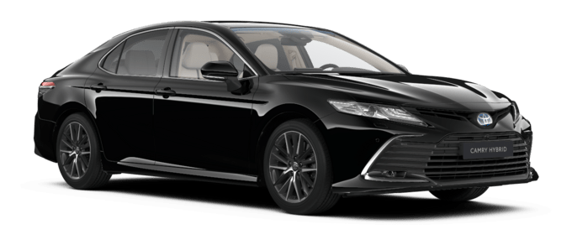
Використання автотранспорту Київською міською радою
Nissan Leaf
3 автомобілі
ФОП Тунік Вікторія Іванівна
Toyota Camry
2 автомобілі
ТОВ «УКР-ПРОКАТ»

Slide 3
Використання автотранспорту 2017-2024 роки

Slide 4
Порівняння цін із розрахунку на 1 авто

Slide 5
Фінансові показники підприємства

Slide 6
Фінансові прогнози підприємства

Slide 7
Прогнози по діяльності підприємства
Транспортне забезпечення Київської міської ради
Транспортне забезпечення іноземних та регіональних офіційних делегацій
Транспортне забезпечення офіційних заходів
Надання послуг зі зберігання транспортних засобів
Надання в оренду приміщень, транспортних засобів, устаткування
17 об’єктів нерухомого майна, площа 13884,8 кв.м., вартість 337,7 тис. грн
5 автомобілів типу седан 2004-2007 року випуску, 1 мультивен 2000 року випуску, на списання – 4 ТЗ (3 – седан, 1 – автобус)
5-7 (п'ять-сім) автомобілів типу седан (гібрид)
1 (один) автомобіль типу мінівен – мультивен (гібрид)

Slide 8
Прогноз використання фінансового лізингу (Nissan Leaf)
32,4%
Щоміс. платіж | К-ть міс. | Сума щоміс. платежів | Аванс | Загальна сума | Різниця між ціною авто та ціною лізингу | % пере-плати
68 286,00 | 24 | 1 638 864,00 | 457 860,00 | 2 096 724,00 | 570 524,00 | 43,59
59 739,00 | 24 | 1 433 736,00 | 457 860,00 | 1 891 596,00 | 365 396,00 | 27,92
78 362,00 | 24 | 1 880 688,00 | 305 240,00 | 2 185 928,00 | 659 728,00 | 50,41
58 074,00 | 24 | 1 393 776,00 | 205 000,00 | 1 598 776,00 | 72 576,00 | 5,55
50 711,00 | 24 | 1 217 064,00 | 763 010,00 | 1 980 074,00 | 453 874,00 | 34,68

Slide 9
Прогноз використання фінансового лізингу (Toyota Camry)
25,8%
Щоміс. платіж | К-ть міс. | Сума щоміс. платежів | Аванс | Загальна сума | Різниця між ціною авто та ціною лізингу | % пере-плати
51 223,00 | 24 | 1 229 352,00 | 392 620,50 | 1 621 972,50 | 313 237,50 | 23,93
48 600,00 | 24 | 1 166 400,00 | 205 000,00 | 1 371 400,00 | 62 665,00 | 4,79
43 490,00 | 24 | 1 043 760,00 | 654 360,00 | 1 698 120,00 | 389 385,00 | 29,75
67 242,00 | 24 | 1 613 808,00 | 261 747,00 | 1 875 555,00 | 566 820,00 | 43,31
58 541,00 | 24 | 1 404 984,00 | 261 747,00 | 1 666 731,00 | 357 996,00 | 27,35

Slide 10
Прогноз використання фінансового лізингу (Nissan Leaf)
Ануїтетна
схема нарахування
Стандартна
схема нарахування

Slide 11
Прогноз використання фінансового лізингу (Toyota Camry)
Ануїтетна
схема нарахування
Стандартна
схема нарахування

Slide 12
Використання фінансового лізингу у діяльності
Застосування інструменту фінансового лізингу вигідніше прямої закупівлі та оренди автомобілів
Бюджетне фінансування необхідне протягом 1-го року
Лізингові платежі з 2-го року можуть покриватися за рахунок підприємства

